Slide 1
Развитие творческих способностей детей в условиях реализации ФГОС НОО
Подготовила:
учитель начальных классов
МБОУ «Коношская СШ имени Н.П.Лавёрова»
Сандул О.А.

Slide 2
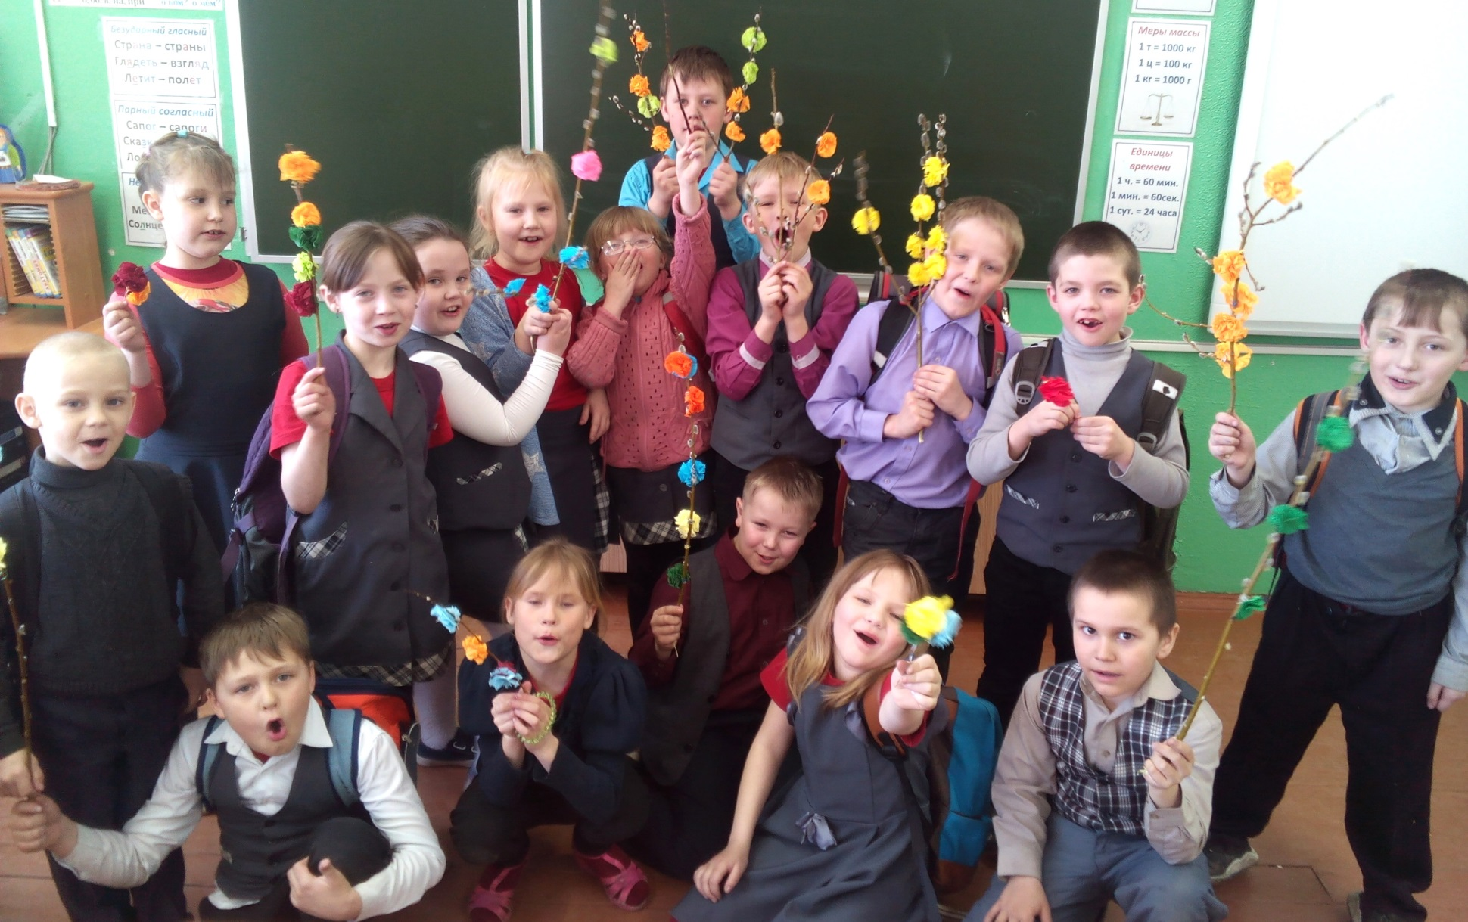
“Быть всегда творческим – значит быть всесильным” Марк Фишер

Slide 3
Развитие творческих способностей
Пробуждает инициативность
Развивает самостоятельность
Проявляет привычку к свободному самовыражению
Придает уверенность в себе
Усиливает работу мысли
Мотивирует к новым знаниям
Наполняет жизнь радостью
и т.д.

Slide 4
Условия развития творческих способностей
Выявление способностей
и их развитие
Упорный
труд
Раннее начало и комфортная среда
Мотивация

Slide 5
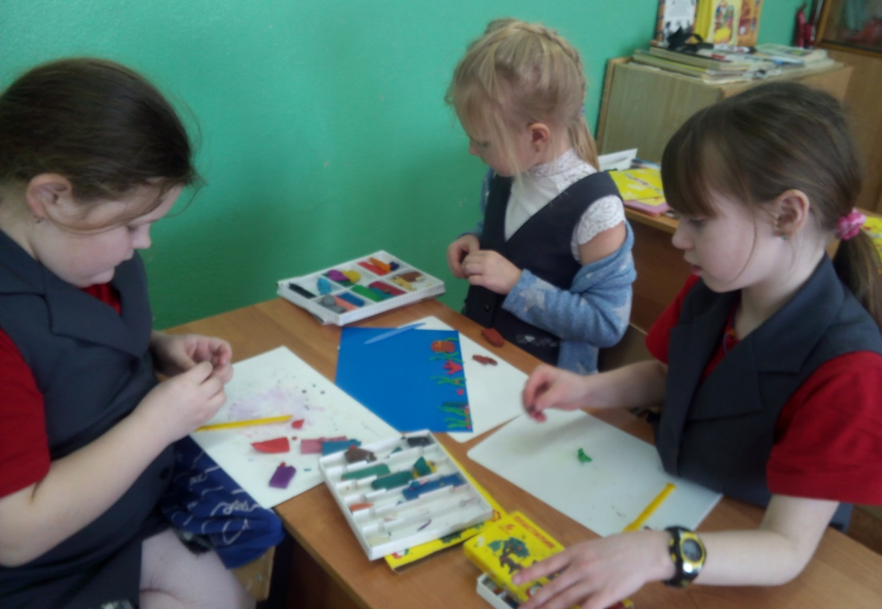
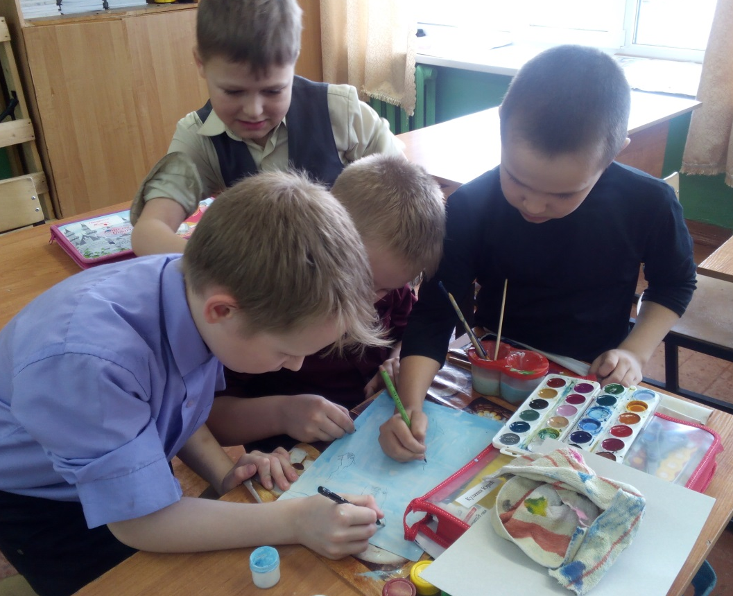
Уроки ТЕХНОЛОГИИ и ИЗО

Slide 6
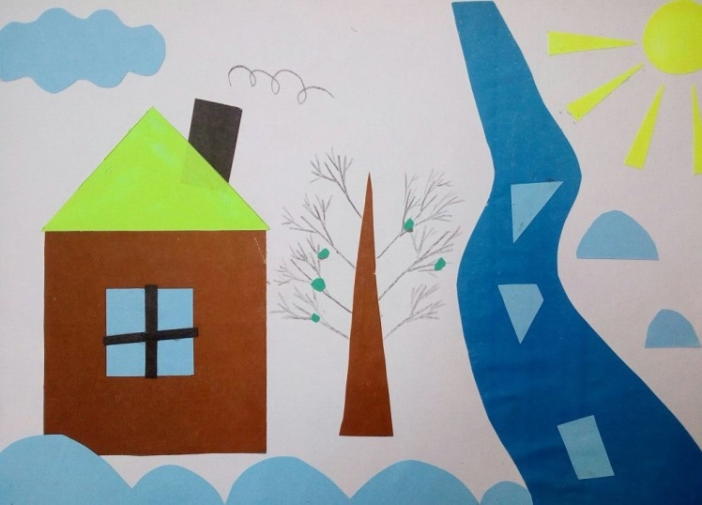
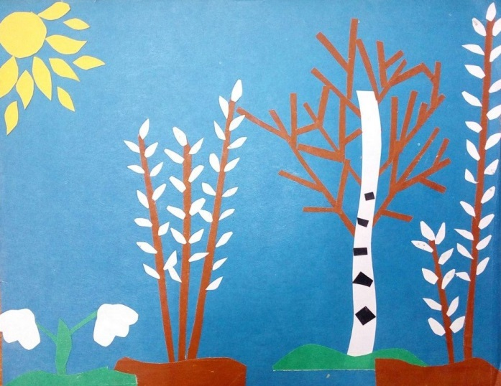
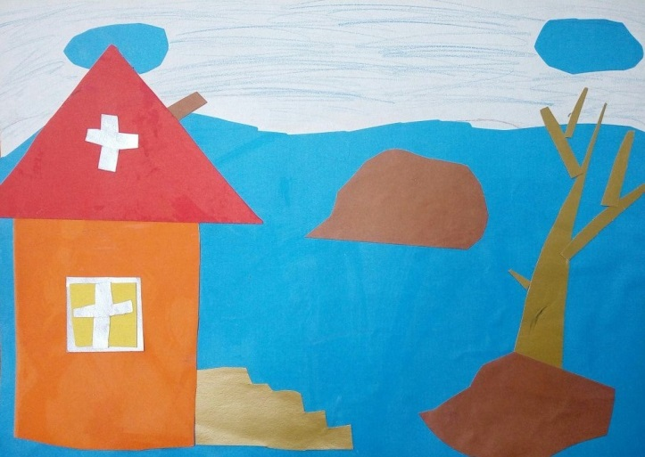
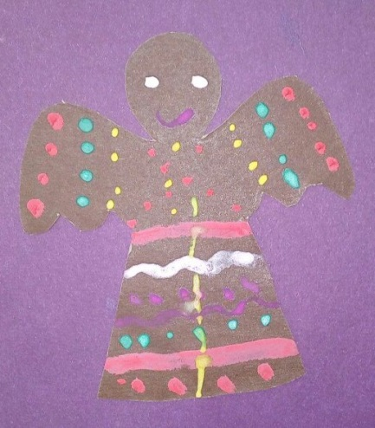
Развитие математических представлений
Представление о пространственном положении предметов
Формирование чувства цвета, ритма, симметрии, художественного вкуса
Развитие мелкой моторики и координации
Самоорганизация

Slide 7
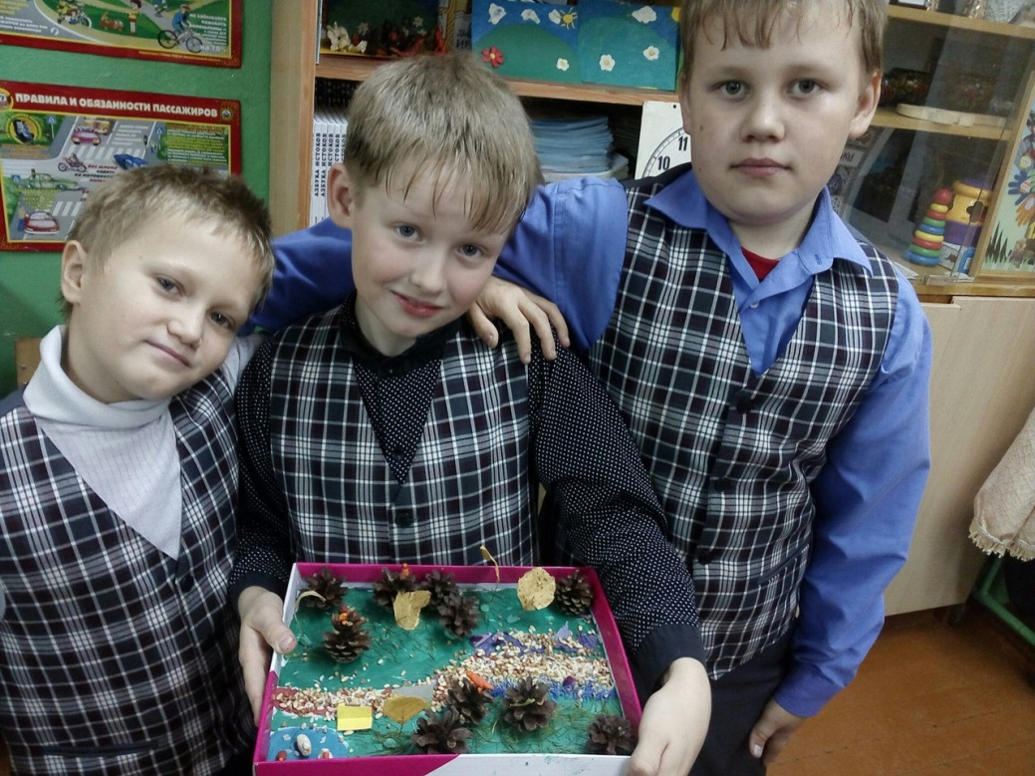
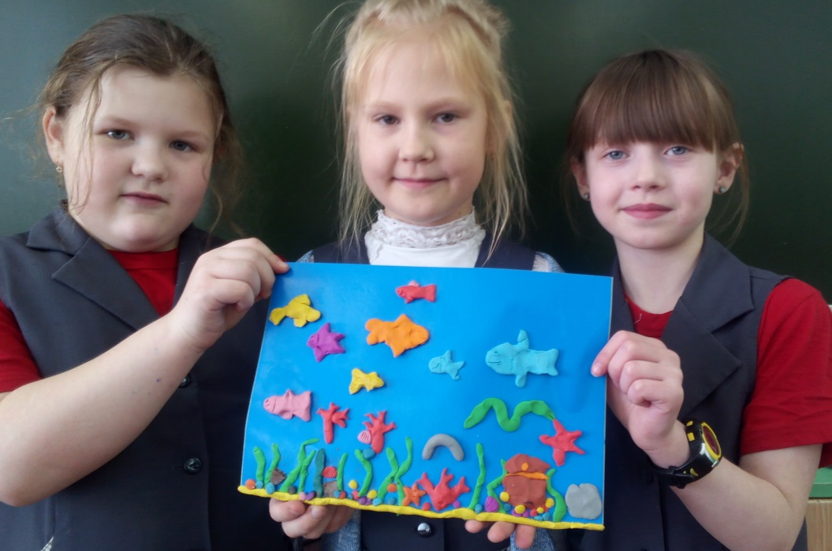
Лепка из пластилина «Посуда»
«Подводный мир»
«Парк»

Slide 8
Уроки МАТЕМАТИКИ
Задачи на смекалку
Задачи-шутки
«Волшебные» примеры
Сказки
Дидактические игры
Логические задачи и головоломки
Создание своих примеров и задач
Создание задач по картинкам

Slide 9
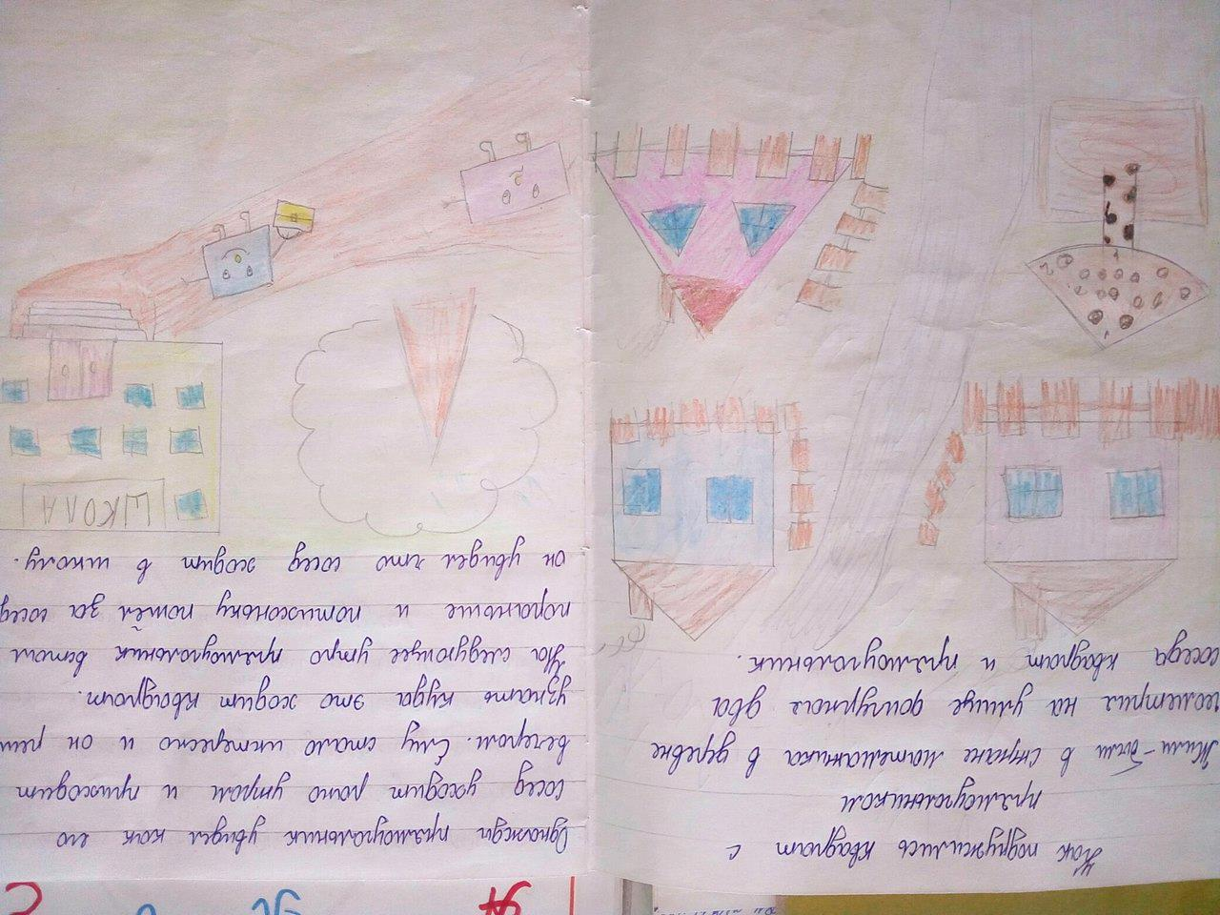

Slide 10
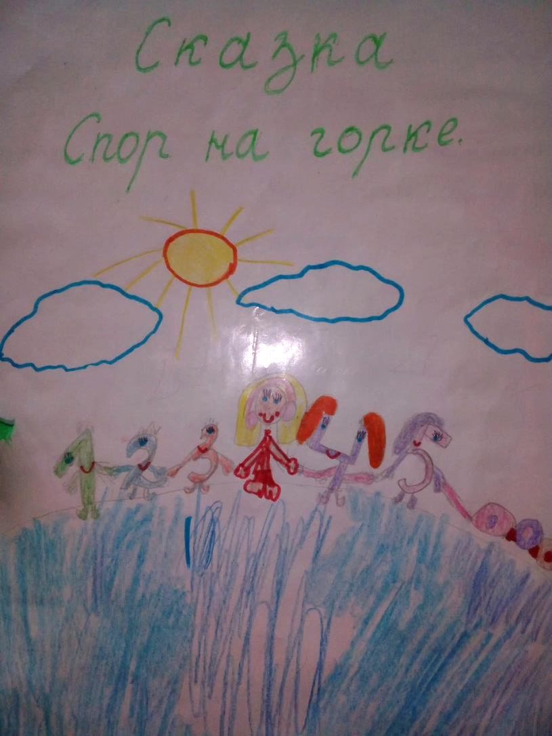
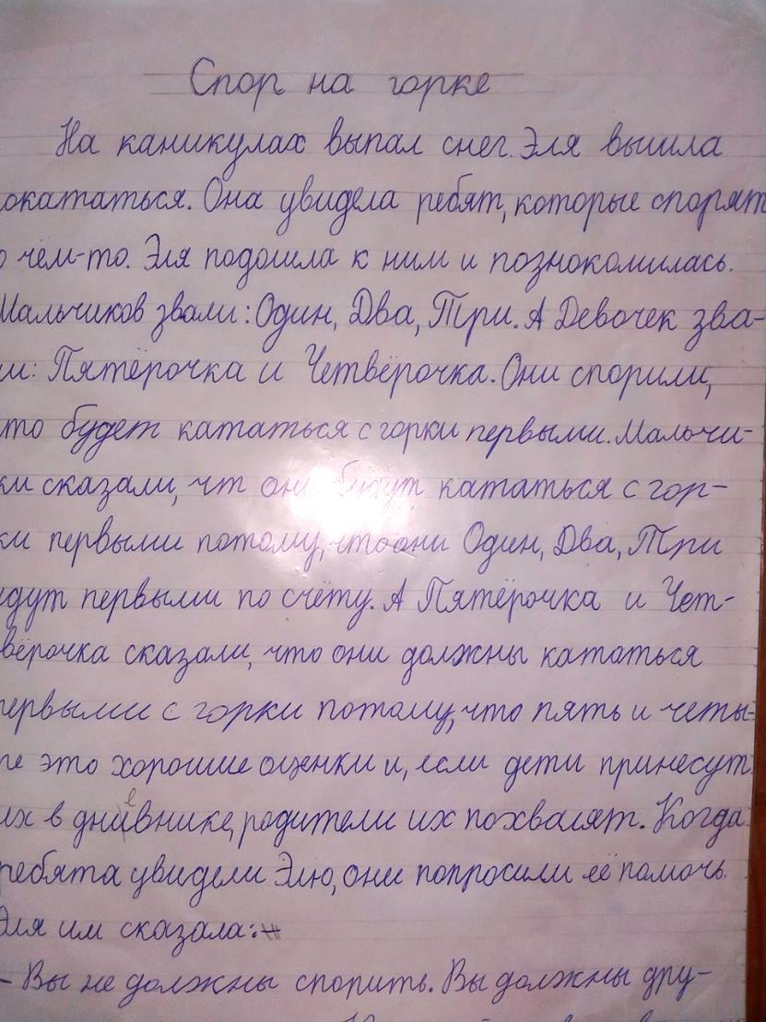
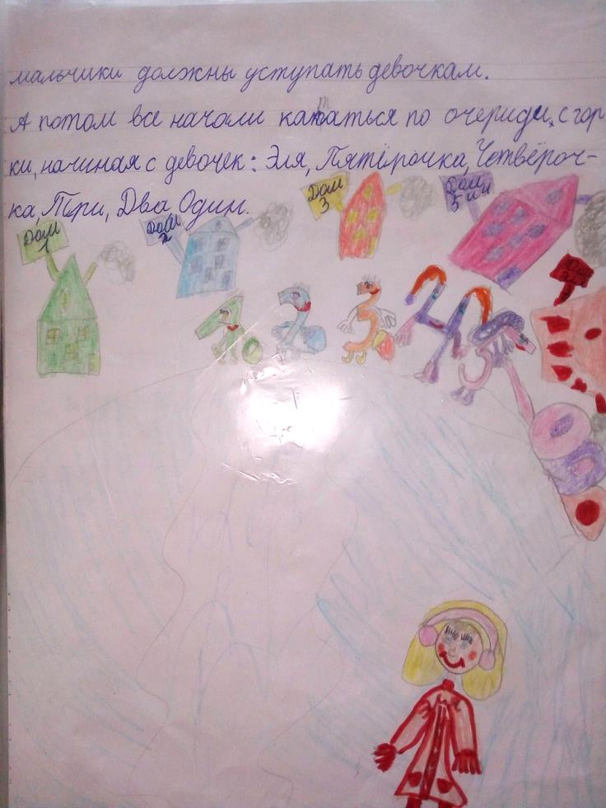

Slide 11
Уроки РУССКОГО ЯЗЫКА
Средства русского языка
Сочинения
По сюжетным картинкам
По картинам художников
Сказки
Написание писем
Собственные сочинения
«Ассоциации»
«Неполные слова»
«Укрась слово»
«Кто что делает»

Slide 12
. О . . А . А
К О М Н А Т А

Slide 13
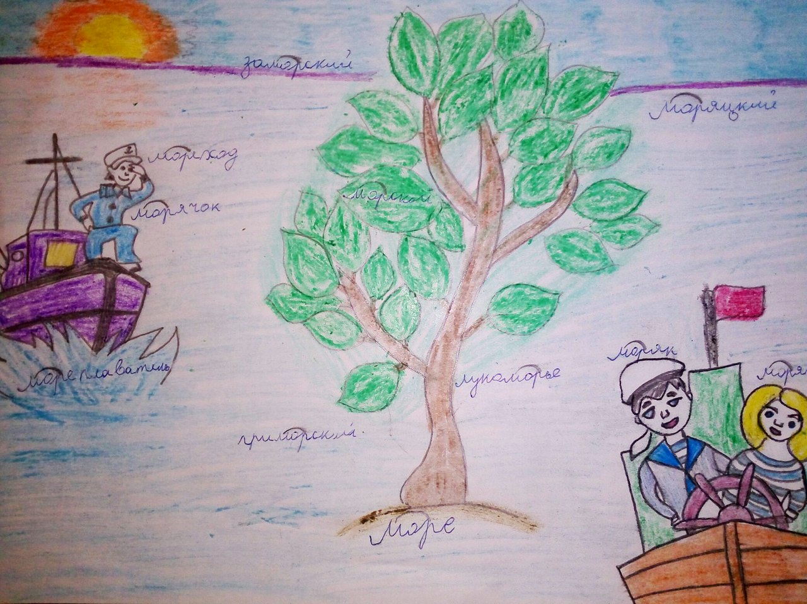
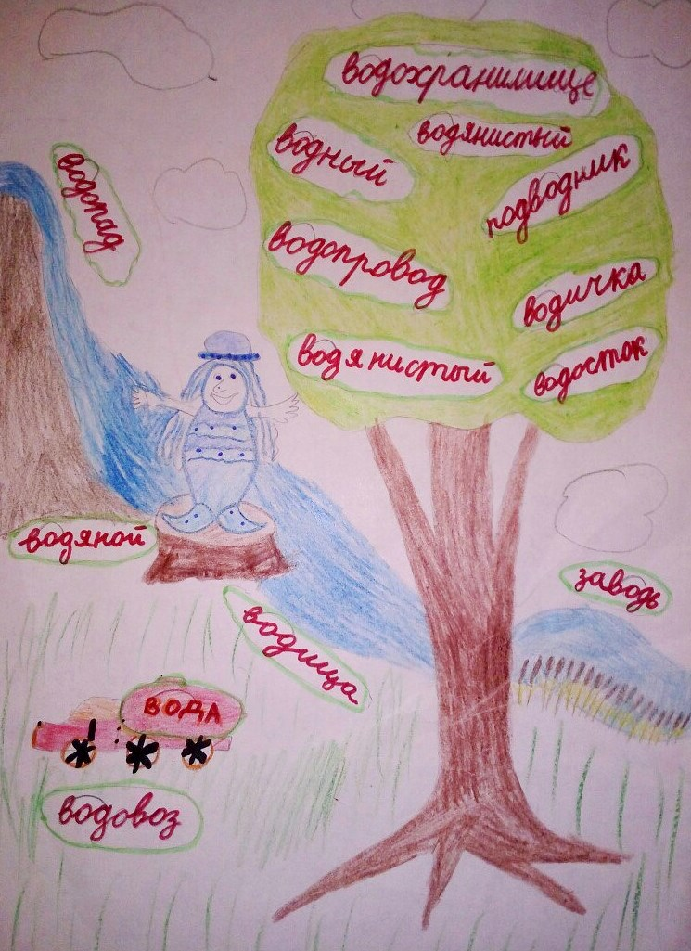
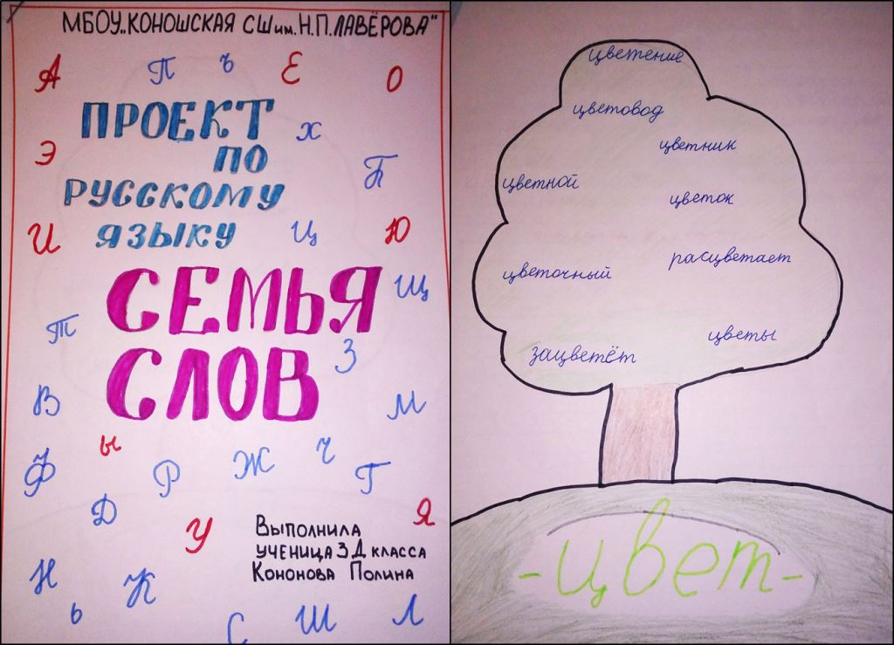

Slide 14
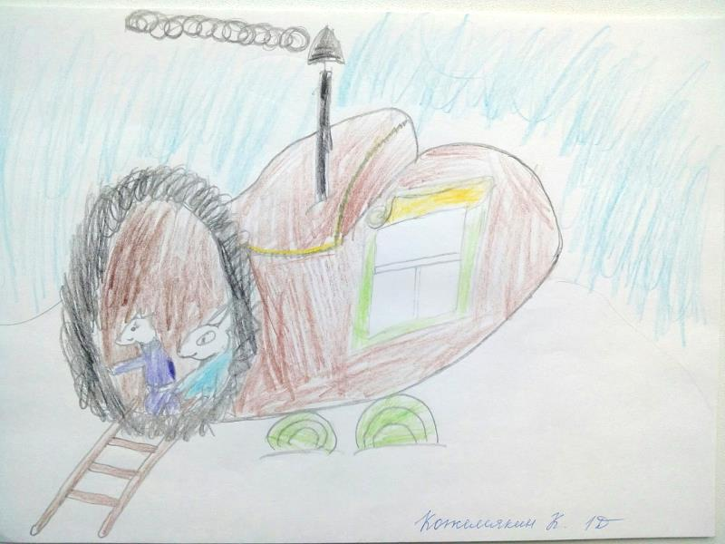
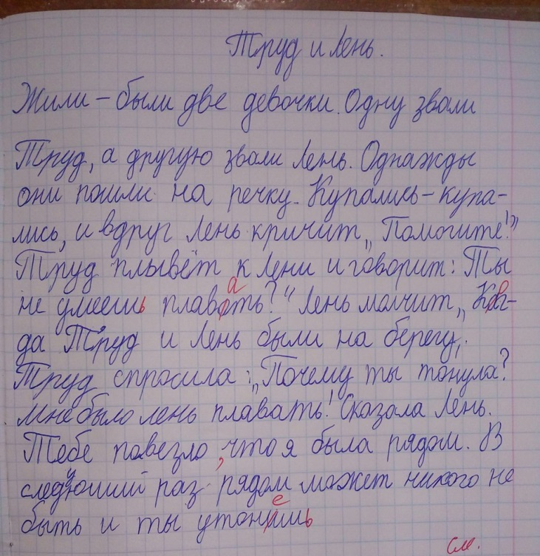
Уроки ЛИТЕРАТУРНОГО ЧТЕНИЯ
Создание иллюстраций
Подбор загадок и пословиц
Творческий пересказ
Лепка героев из пластилина
«Рукавичка»
Сочинение сказок, рассказов
Составление вопросов
Составление кроссвордов, загадок

Slide 15
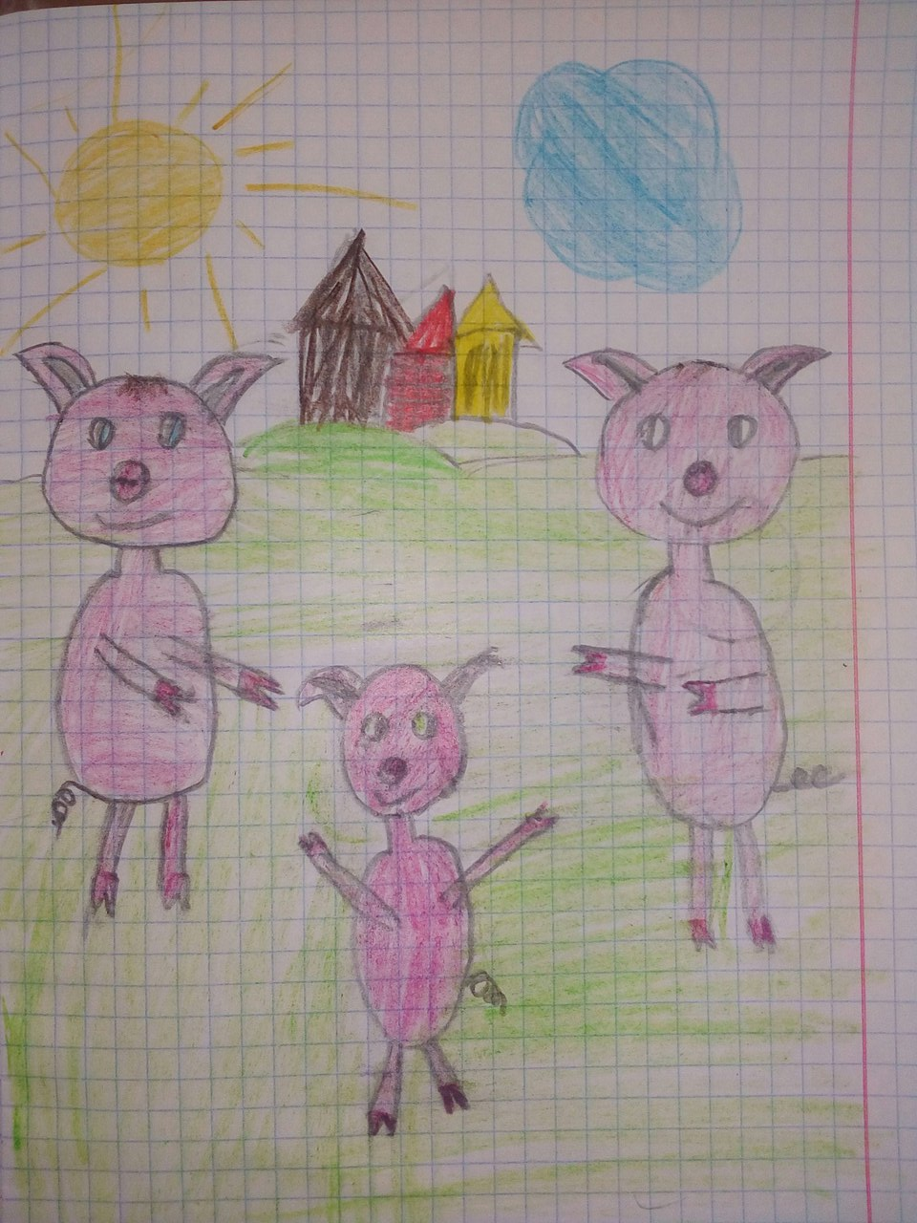
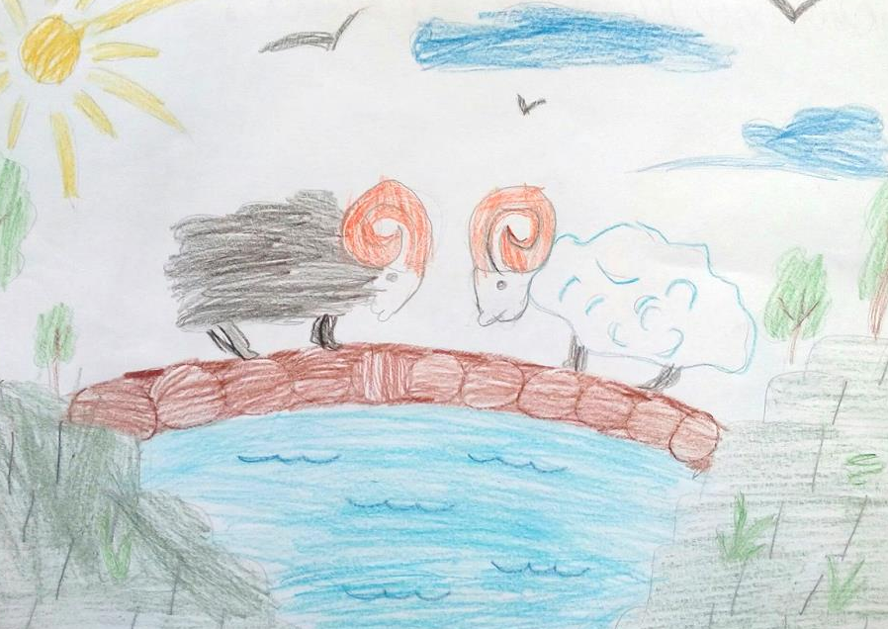
«Три поросенка»
«Два барана»

Slide 16
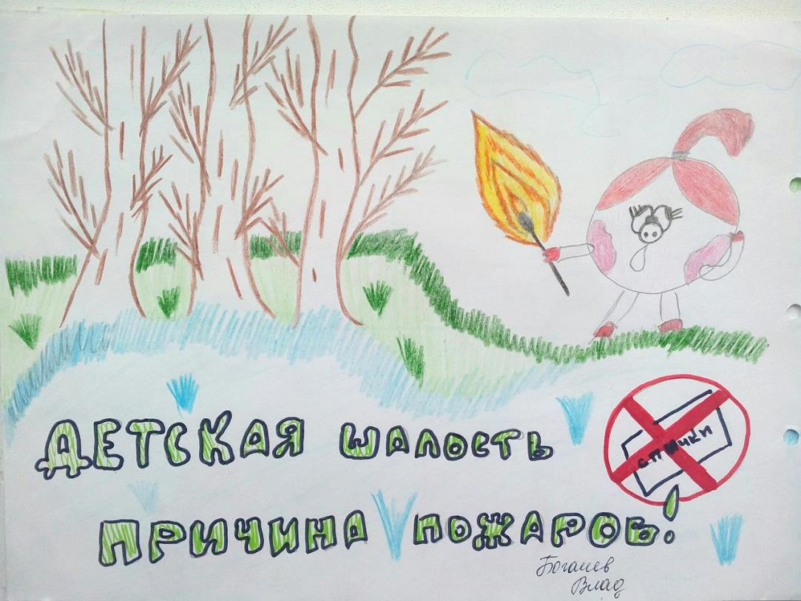
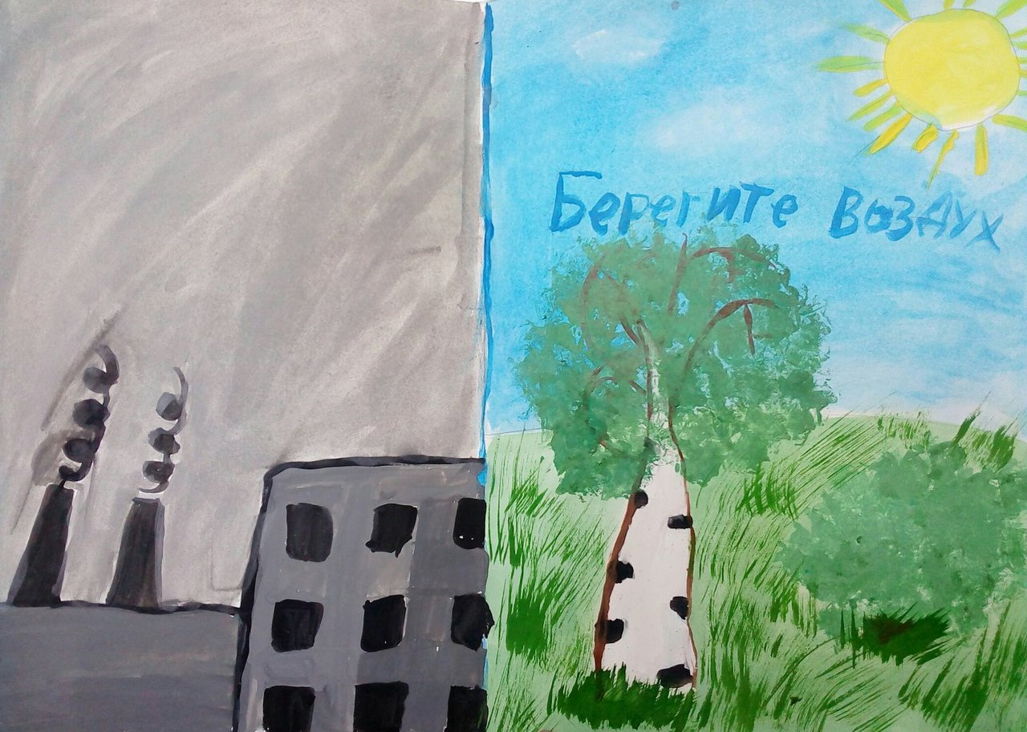
Уроки ОКРУЖАЮЩЕГО МИРА

Slide 17
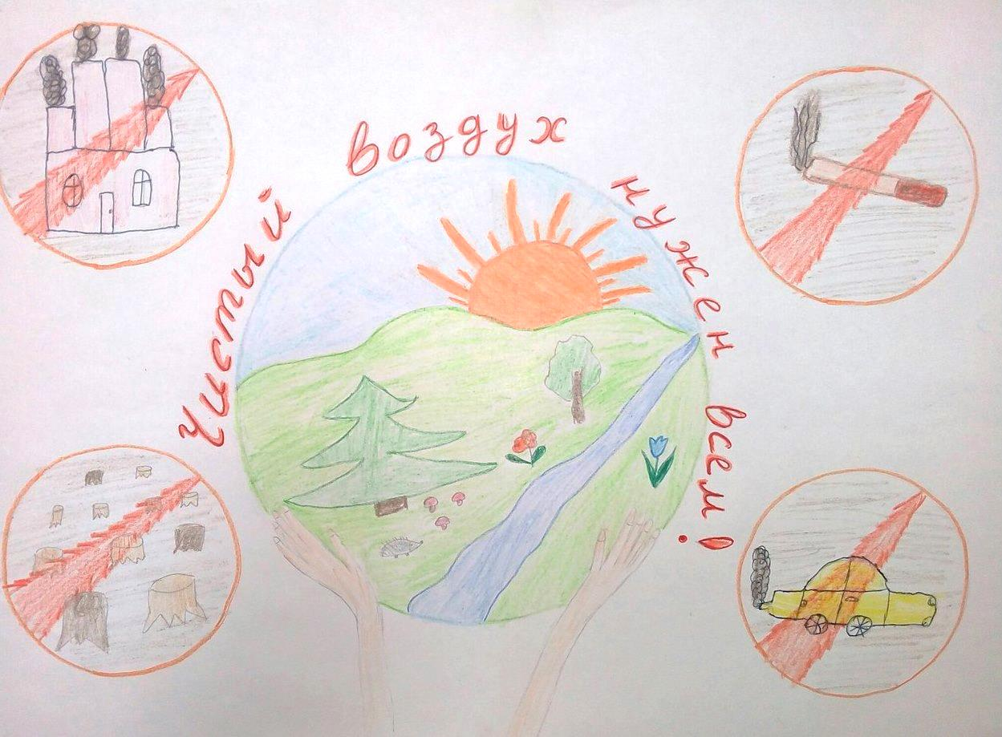

Slide 18
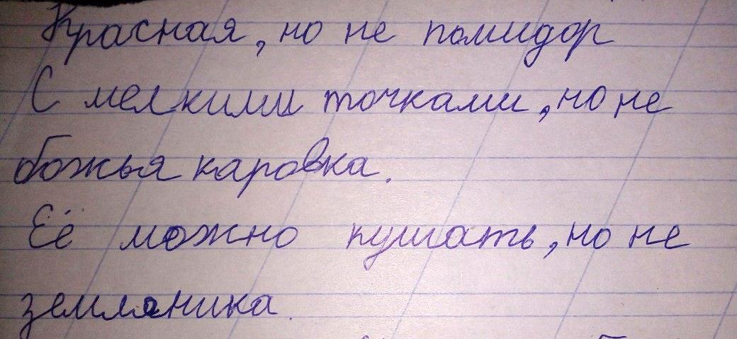

Slide 19
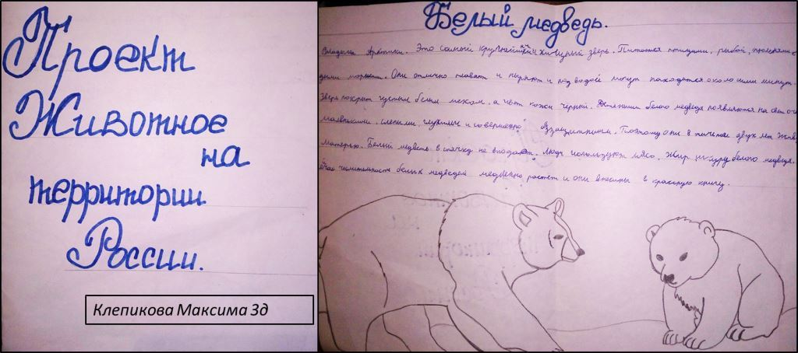
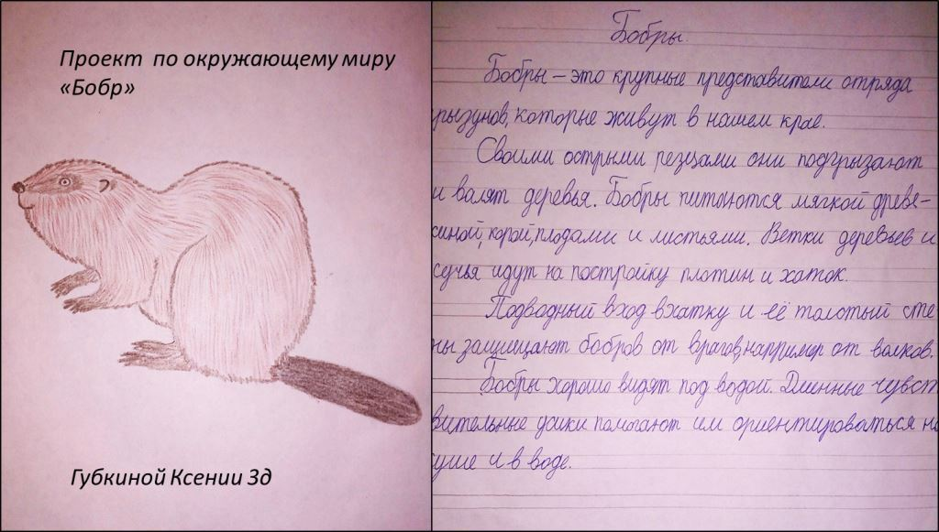

Slide 20
